Slide 1
Seminář
Rurální geografie
doc. RNDr. Antonín Věžník, CSc.
Ondřej Krejčí

Slide 2
Informace o předmětu
Cvičení - Středa 18:00 ?
2 absence na cvičení
Odevzdaná cvičení
Prezentace cvičení
Terénní exkurze
Zkouška v terénu

Slide 3
Plán cvičení
27.9. Úvodní hodina
4.10. Zadání cvičení I
11.10. Aktéři a nástroje rozvoje venkova
18.10. Prezentace cvičení I
25.10. Zadání cvičení II
1.11. Program rozvoje venkova
8.11. Prezentace cvičení II
15.11. Zadání cvičení III
22.11. Problémy a možnosti rozvoje venkova
29.11. Prezentace cvičení III
6.12. Terénní vycházka
13.12. Zkouška

Slide 4


Slide 5
Cvičení
1) Obecní rozpočet
2) Využití půdy v území
3) Zemědělské brownfieldy a jejich možnosti v rozvoji rurálního prostředí
4) Aktuální fungování MAS v regionech ČR
5) Tvorba konkrétního projektu podle vlastního návrhu

Slide 6
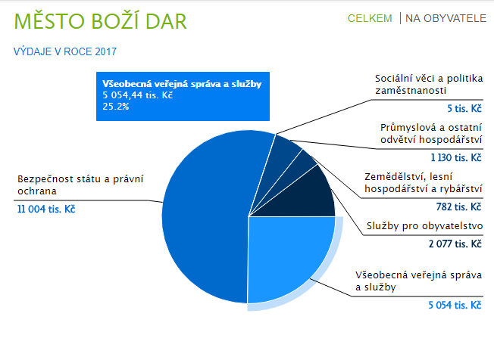
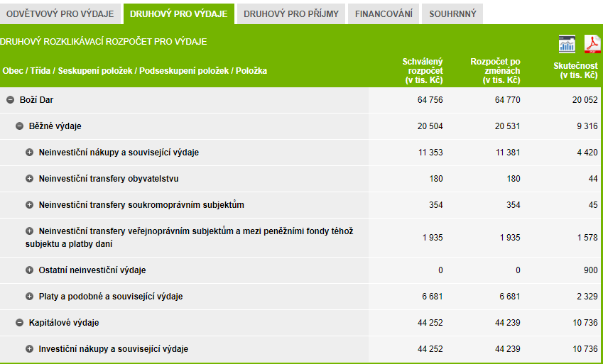
Tvorba obecního rozpočtu
http://monitor.statnipokladna.cz
Druhové členění peněžních operací
Typy příjmů x výdajů

Slide 7
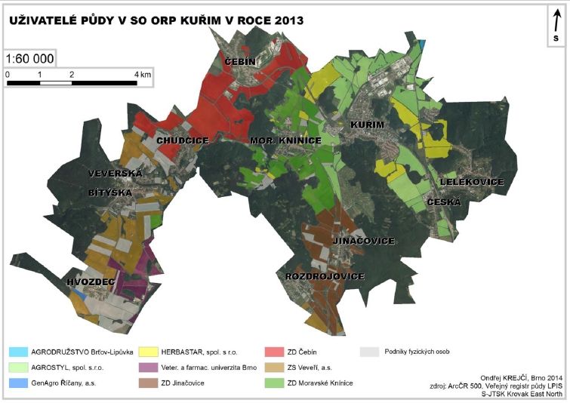
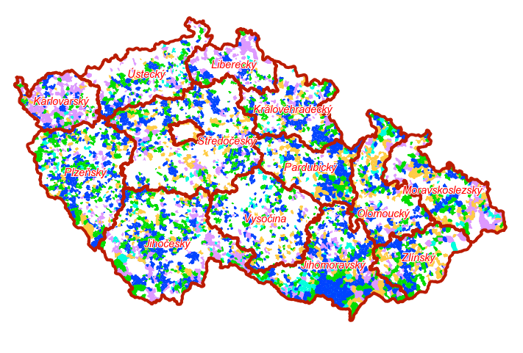
Využití půdy v území
LPIS veřejný registr půdy – mapové výstupy
  Kdo hospodaří na zemědělské půdě, jak je půda využívána
Komplexní pozemkové úpravy
  Jaké přinesly změny, kdy se chystají
  Návrh případných změn

Slide 8
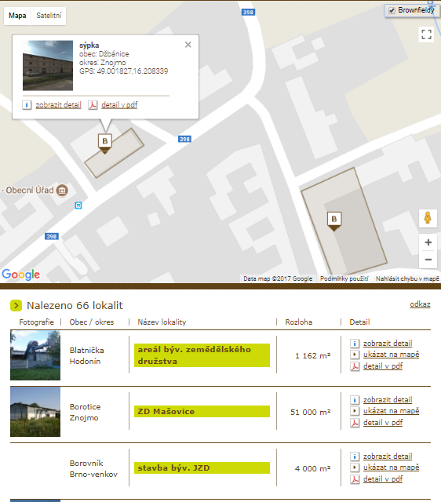
Zemědělské brownfieldy
Inventarizace brownfieldů ve vybraném regionu
Kategorizace zemědělských brownfieldů
Změny ve využití
  Využití leteckých map
  Internetové zdroje
  Vlastní návrhy

Slide 9
Aktuální fungování MAS v RR
Navázaní na práce minulého ročníku
Na vybrané MAS zhodnotit její fungování
  Aktuální vyhlášené výzvy
  Budoucí projekty

Slide 10
Tvorba vlastního projektu
Na základě předem domluvené osnovy
Zajištění všech podstatných příloh

Slide 11
Díky za pozornost

Slide 12
Venkov x Venkovská obec - Definice ?
Venkov je spojité území, které se skládá z volné krajiny a jednotlivých sídel, vymezuje se vždy ukazateli vztaženými k ploše (např. hustota zalidnění). Vnímání venkova může být do značné míry individuální záležitostí.
Venkovská obec je nespojité vymezení jednotlivých sídel, obcí podle stanovených kritérií, které se vztahují k jednotce, obvykle se jedná o ukazatele absolutní, počet obyvatel, správní funkce apod. (dle Perlín, 2013)

Slide 13
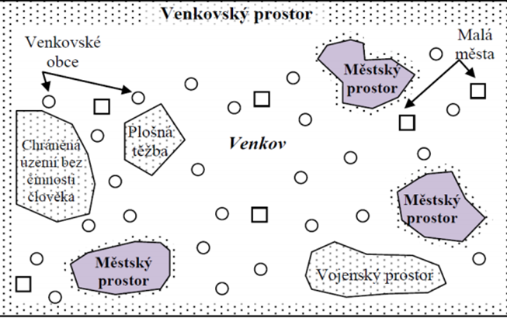

Slide 14
KVALITATIVNÍ ZNAKY VENKOVA
urbanistické znaky – vysoký podíl rodinných domů, málo vyvinutá uliční síť s dominantním prostorem návsi jako společenského a kulturního centra sídla, rozvolněná zástavba, vysoký podíl zeleně v sídle;
architektonické znaky – nízkopodlažní zástavba, absence nájemního bydlení, domy doplněny hospodářským zázemím (integrace obytné a dalších funkcí),
sociální znaky – užší sociální kontakty mezi obyvateli sídla, neformální sociální kontrola, participace, tradicionalismus, konzervatismus;
ekonomické znaky – vyšší podíl samozásobitelství, kutilství;
administrativní znaky – statut sídla
KVANTITATIVNÍ ZNAKY VENKOVA
Počet obyvatel
Podíl zaměstnaných v primárním sektoru
Výrazná vyjížďka za zaměstnáním

Slide 15
Aktuální témata rurální geografie
depopulace venkovských prostorů
otázky rekreace ve venkovských areálech
strukturální změny v zemědělství a jejich sociální a demografické důsledky
plánování venkovského prostoru
Více přednášky doc. Vežníka

Slide 16
Zdroje informací - výběr
Publikace Ministerstva zemědělství
  Obnova venkova, Zelená zpráva, Zemědělství
Časopis
  Journal of Rural Studies
  Journal of Land and Rural Studies
Akademická pracoviště - ČR
  Karlova univerzita – typologie venkova (Radim Perlín Ph.D. )
  ČZU - sociologie venkova (doc. Michal Lošťák, prof. Věra Majerová)
  Univerzita Komenského Bratislava (prof. Peter Spišiak, Jana Néhmetová Ph.D.)
  Mendelova univerzita - rozvoj venkova, agrobyznys (Prof. Věra Bečvářová)
  MUNI (Svobodová, Hynek)

Slide 17
Rurální geografie - historie
vznik v 70. letech 20. století
  Pozitivismus
  původně společně s geografií zemědělství
  rozvoj nejdříve v západní Evropě (V. Británie)
  v ČR až v 90. letech 20. století
Moderní rurální geografie
  dichotomické definice venkova (město x venkov)
  Převažuje v České geografii dodnes
Postmoderní geografie
  Sociální konstrukt
  Lokalita, která vychází z typických politickoekonomických postmoderních přístupů

